Slide 1

Проект
«Апсайклинг – творчество как способ борьбы с мусором»
Автор работы: Иевлев Евгений,
обучающаяся 9 «б» класса МБОУ «СОШ» с.Объячево.

Slide 2

Название проекта:
Апсайклинг – творчество как способ борьбы с мусором
Организация заявитель:
МБОУ «Средняя общеобразовательная школа» с.Объячево
Республика Коми, Прилузский район, с. Объячево, ул. Центральная 11А
Руководитель проекта:
Шучалина Т.А, старшая вожатая МБОУ «Средняя общеобразовательная школа»
Иевлев Е.А., учащийся Объячевской средней школы
География проекта: Прилузский район, с.Объячево
Бухгалтер проекта: Смолева Д.В, учащаяся Объячевской средней школы
Срок выполнения проекта: 2017 год
Полная стоимость проекта: 5250 р.

Slide 3
Целевая аудитория: Ученики школы, родители, население села Объячево и Республики Коми
Партнёры проекта:
- "Районный Центр изобразительного искусства и прикладного творчества при главе муниципального района «Прилузский" (помощь в организации и проведении мастер-классов).
Газета «Знамя труда» (информационная поддержка).
Комитет по окружающей среде Прилузского района.
- Дом Дружбы Народов Республики Коми

Slide 4
Актуальность проекта
Свалки вокруг наступают на наше село. Они начали расти как грибы. Невообразимое количество пластмасс и синтетических волокон, полиэтилена используемых в быту и на производстве заполнили все свалки и близлежащие территории нашего района. Именно бытовым мусором в буквальном смысле завалено наше родное село, не смотря на то, что мусор вывозится, правда не совсем регулярно. Население экологически не грамотно и потребительски относится к природе, это доказывается тем, что бытовой мусор выбрасывается, куда и где угодно. Проблема утилизации и переработки мусора актуальна во всём мире, поэтому необходимо привлечь к ней внимание и пытаться решить ее каждому из нас. Поэтому мы, активисты Российского движения школьников поставили перед собой вполне решаемую цель -увлечь население идеей рационального использования бытового мусора, его превращения в полезные предметы, предметы садового дизайна, украшения детских площадок прибегая к помощи апсайклинговой” технологии. В настоящее время в странах Европы наблюдается возрастающий интерес к апсайклингу, чего не скажешь о нашей стране и о нашем селе в частности.

Slide 5
Цель и задачи проекта
Цель: Увлечь население идеей рационального использования бытового мусора, его превращения в полезные предметы, предметы садового дизайна, украшения детских площадок прибегая к помощи «апсайклинговой» технологии Задачи: 1. Научить жителей села превращать отходы в функциональные и красивые изделия. 2. Организовать работу мастер-классов привлекая партнеров проекта. 3. Сформировать информационное поле проекта.

Slide 6
Механизм реализации проекта:
Цели данного проекта будут достигаться работой инициативной группы активистов Российского движения школьников по данному направлению, под руководством педагогов-организаторов МБОУ « СОШ» с.Объячево, привлекая некоторые структуры, заинтересованные в реализации работы данного проекта.
Рабочей группой, осуществляющей проект «Апсайклинг- творчество, как способ борьбы с мусором» будет разработан план мероприятий, основным из которых является проведение мастер-классов по изготовлению предметов в технике апсайклинг. Все задачи проекта будут выполняться рабочей группой при поддержке и помощи педагога-организатора.
Первым шагом проекта станет формирование команды, сбор бросового материала, необходимого для изготовления изделий, расчет бюджета. .
Следующим немаловажным шагом в реализации данного проекта будет проведение мастер-классов для учащихся, их родителей, жителей села по изготовлению предметов декора в технике апсайклинг, а также организация и проведение выставки. Этот момент работы, познакомит целевую аудиторию с некоторыми особенностями данной техники, научит рационально использовать бытовой мусор, превращая его в полезные предметы. В рамках данного этапа также планируется раздача информационных буклетов по применению данной технологии для участников проекта

Slide 7
Конечным итогом проекта планируется организация выставки «Апсайклинг не знает границ!» на базе Центра Изобразительного искусства и прикладного творчества села Объячево и Дома Дружбы народов Республики Коми , в которой примут участие родители, дети, жители села и республики. Вся текущая работа участников проекта будет освящаться на страницах районной газеты «Знамя труда» (при предварительном согласовании с главным редактором газеты Лекановой Н.В.) И в рабочей группе социальной сети в ВК. Самые активные и креативные участники по итогам проекта будут награждены дипломами за участие в проекте.
Механизм оценки результатов:
Эффективность данного проекта будет оцениваться по итогам отзывов населения, родителей, педагогов и учащихся.

Slide 8
Бюджет проекта
Проект является малозатратным и не требующий больших расходов
РАСХОДНЫЕ МАТЕРИАЛЫ
№ | Наименование | Цена, руб. | Кол-во | Требуется, руб.
1. | Грамоты для участников проекта | 20 | 50 | 1000
2. | Термоклеевой пистолет | 350 | 4 | 1400
3 | Степлер механический | 300 | 2 | 600
4. | Бумага « Снегурочка» | 250 | 3 | 750
5. | Краска для принтера | 1500 | 1 | 1500
Итого: |  |  |  | 5250 р
Требуется: 5250 р

Slide 9
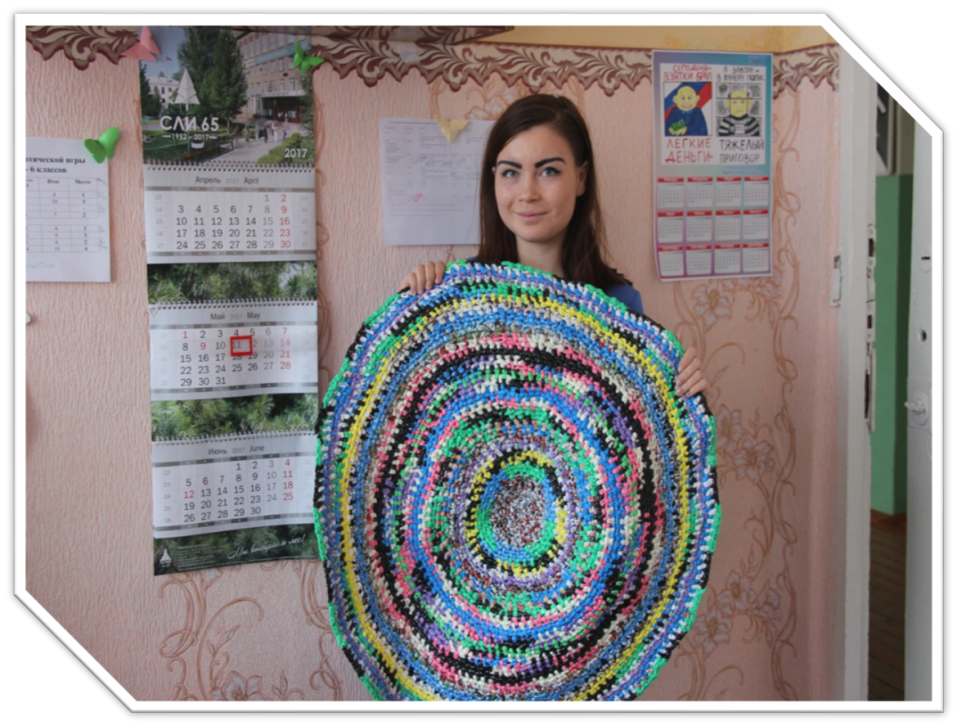
Реализация проекта
«Апсайклинг - творчество, как способ борьбы с мусором.»

Slide 10
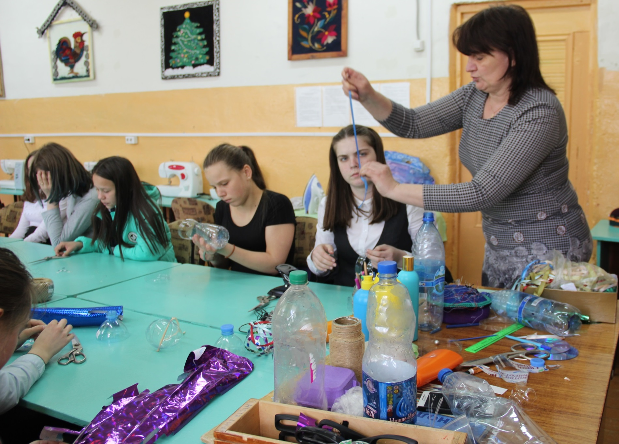
Проведение мастер-класса
по креативной переделке отходов

